Slide 1
Bootstrap
2019.12
kyung
이 문서는 나눔글꼴로 작성되었습니다. 설치하기

Slide 2
Front-end Framework
1.1 페이지 제목
2
HTML, CSS 기반의 templates 제공(forms, buttons, tables, navigation…)
대표적인 프레임 워크
Bootstrap (https://getbootstrap.com/)
Foundation zerb(https://foundation.zurb.com/)

Slide 3
Bootstrap
1.1 페이지 제목
3
responsive design(반응형 디자인) : 다양한 기기들에 의해 접근되는 웹 사이트가 자동으로 디자인이 작동하는 상태
mobile 최적화
Open source
부트스트랩 사용하기
include 방식 : CDN 으로부터 bootstrap4
다운로드 : http://getbootstrap.com
[참고]
CDN (Content Delivery Network) : 접속자가 인터넷상에서 가장 가까운 곳의 서버로 컨텐츠를 전송받아 트래픽이 특정 서버에 집중되지 않고 각 서버로 분산되도록 하는기술

Slide 4
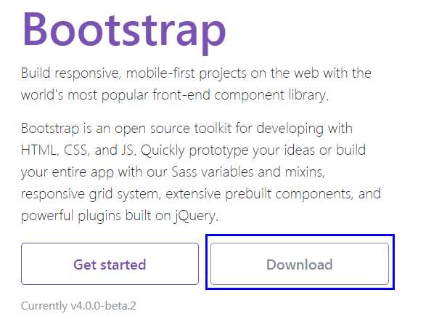
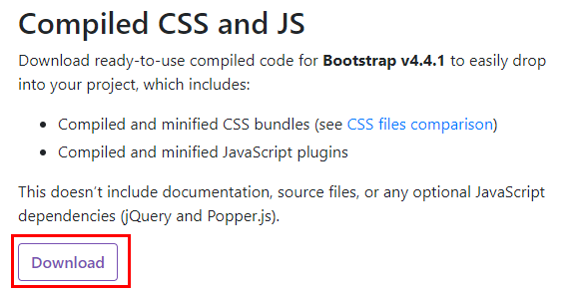
Bootstrap
1.1 페이지 제목
4
http://getbootstrap.com

Slide 5
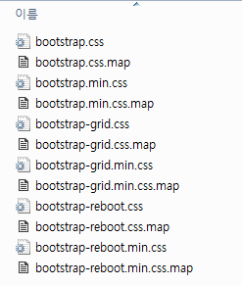
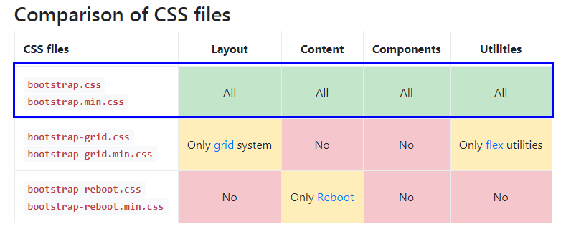
Bootstrap
1.1 페이지 제목
5
css 폴더
https://getbootstrap.com/docs/4.0/getting-started/contents/
[Documentation] – [Contents]

Slide 6
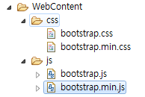
Bootstrap
2.1 도형
6
이클립스 bootstrap(Dynamic Web) 프로젝트 생성
WebContent 아래에 압축해제한 폴더 옮겨놓기
bootstrap.css : 개발할 때 사용
bootstrap.min.css : 실제 서비스할 때 사용
bootstrap.js : 개발할 때 사용
bootstrap.min.js : 실제 서비스할 때 사용

Slide 7
Bootstrap – Grid
2.1 도형
7
Containers(https://getbootstrap.com/docs/4.4/layout/overview/)
Bootstrap 에서 사용하는 기본 레이아웃
.container class
Flxed width container로서 responsive flxed layout(반응형 고정폭 레이아웃) 제공
.container-fluid class
Full width containe로서 fluid layout(유동 최대폭 레이아웃) 제공

Slide 8
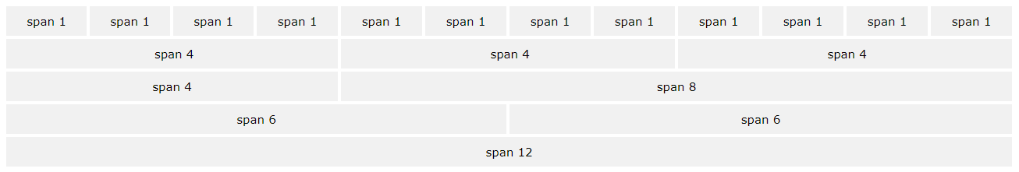
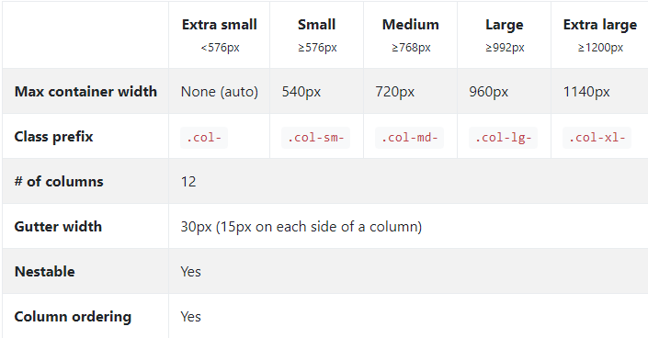
Bootstrap – Grid
8
Grid : 전체 페이지를 12컬럼으로 나누어 사용함

Slide 9
Bootstrap – Components
9
https://getbootstrap.com/docs/4.4/components/alerts/
각 컴포넌트들 사용법

Slide 10
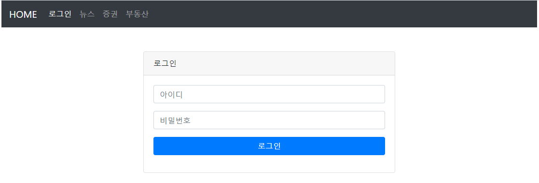
[실습] 로그인 화면
bootstrap
10

Slide 11
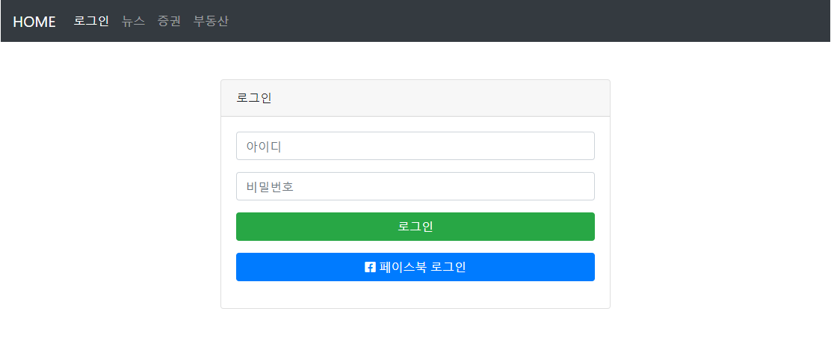
[실습] fontawesome
bootstrap
11

Slide 12
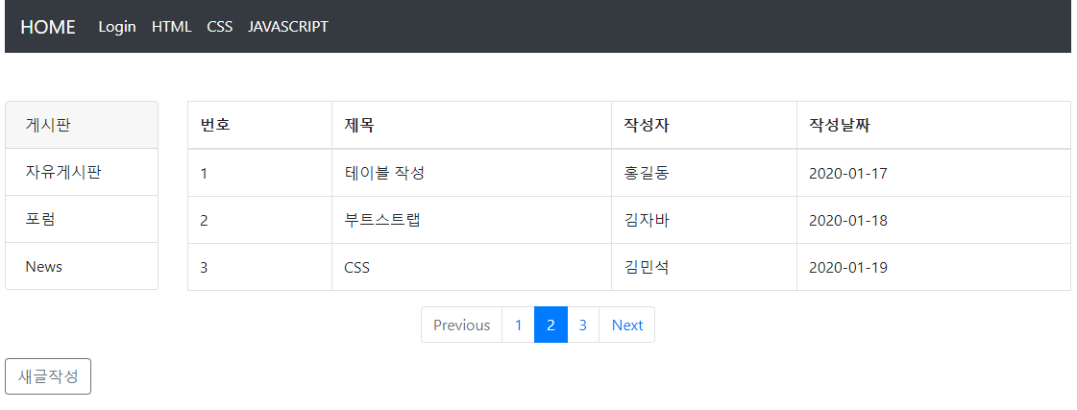
[실습] 게시판
bootstrap
12

Slide 13
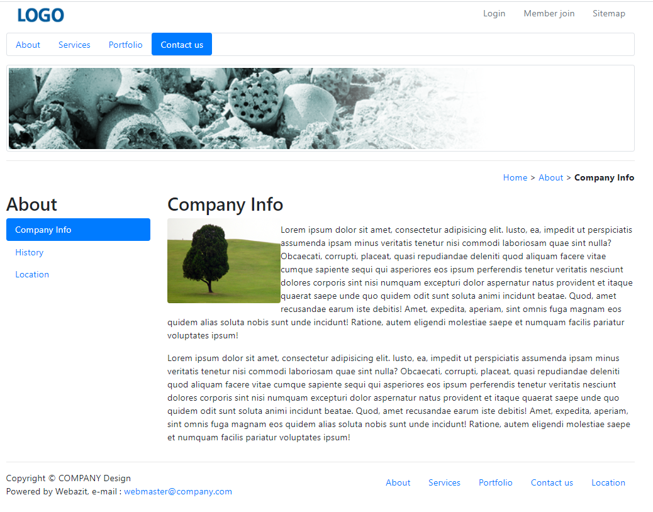
13
[실습] Site

